Slide 1

均值比较与T检验

Slide 2

Spss均值比较与t检验方法
一、均值的比较Compare Means
调查研究中的个案（Cases）被称为样本。如果样本来自总体，那么，总体的特征可以采用集中趋势或离中趋势加以描述和统计，其结果可以准确地描述总体。一般地，数据总体的均值应为0，方差应为1，即服从标准正态分布。现实中，样本的均值与方差都不能满足该条件，但可加大样本规模使之分布接近总体的正态分布。

Slide 3
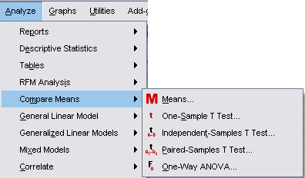
均值的比较
在SPSS中，将两个总体均值近比较称为Compare Means，可选择Analyze→Compare Means来实现。Compare Means集中了几个用于计量资料均值间比较的过程。具体有：
Means过程：对准备比较的各组计算描述指标，进行预分析，也可直接比较。
One-Samples T Test过程：进行样本均值与已知总体均值的比较。
Independent-Samples T Test过程：进行两样本均值差别的比较，即通常所说的两组资料的t检验。
Paired-Samples T Test过程：进行配对资料的显著性检验，即配对t检验。
One-Way ANOVA过程：进行两组及多组样本均值的比较，即成组设计的方差分析，还可进行随后的两两比较。

Slide 4
3.2 均值描述－Means
【Means】过程的特点：
和描述性统计分析的过程相比，【Means】过程可直接给出分组的统计结果，而无需调用【Split File】
同时，可直接输出方差分析的结果而无需调用专门的方差分析过程

Slide 5
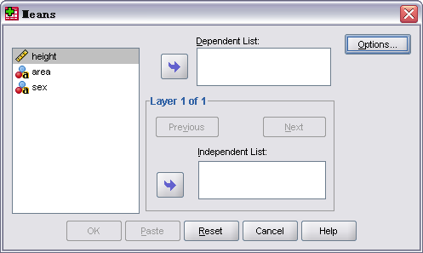
男女身高比较
已知从甲、乙两地各抽取60名12岁的学生，其中男女各占一半，利用【Means】过程比较身高是否受地区和性别的影响。执行【Analyze】/【Compare Means】/【Means】命令，弹出如图所示对话框

Slide 6
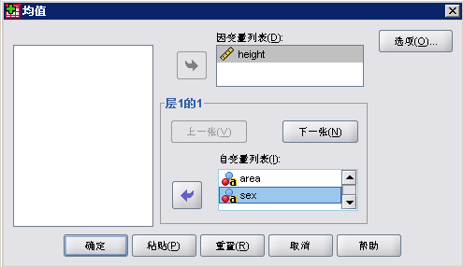
体重为因变量
地区和性别作为同层变量

Slide 7
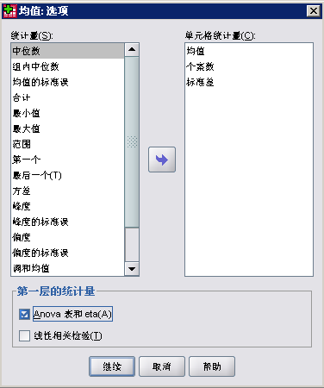
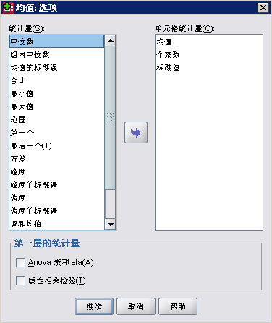
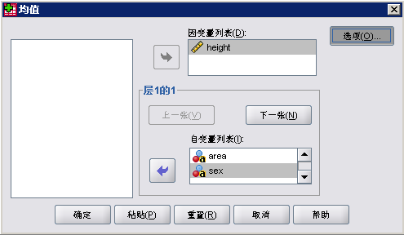
选择描述性统计量
输出的统计量
定义是否进行分组第一层变量的方差分析和线性检验

Slide 8
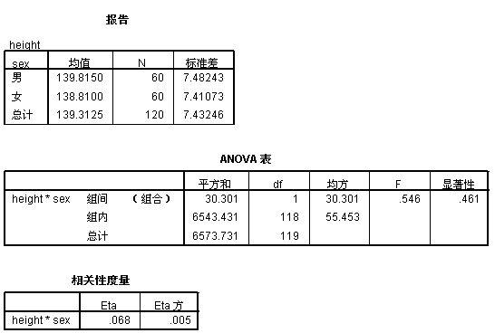
身高与性别的比较

Slide 9
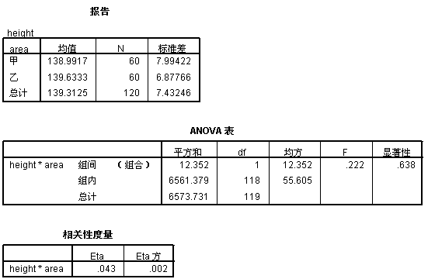
身高与地区的比较

Slide 10
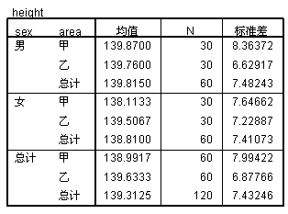
选取不同分层变量对结果的影响
（1）分组变量设置为一层，则输出两个独立的表格。
将两个分组变量“sex”和“area”定义在同一层内，即二者是平等的关系，所以会分别按照性别和地区分组输出两张基本信息表。
（2）分组变量设置为两层，则输出一个交叉表格。
将“sex”作为第一层分组变量，“area”作为第二层分组变量，二者之间是有层次关系的，所以最后输出的是先按性别分组，在同一性别内再按地区分组的一张基本信息表。

Slide 11
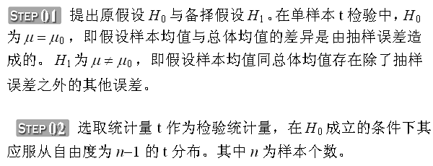
3.3 单样本t检验的一般步骤

Slide 12
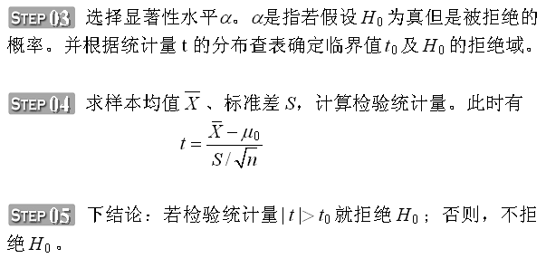

Slide 13
◆ 注意
1、检验统计量未落入拒绝域内，仅仅是不拒绝它，并不能代表就一定要接受它。
2、样本来自的总体要服从正态分布。

Slide 14
铁水含碳量抽样数据
已知某炼铁厂铁水含量服从均值为4.53的正态分布，某日随机测定了9炉铁水，含碳量如下表所示
问该日铁水平均含碳量是否仍为4.53。

Slide 15
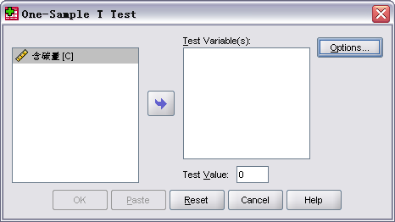
执行【Analyze】/【Compare Means】/【One-Sample T Test】命令，弹出如下图所示对话框

Slide 16
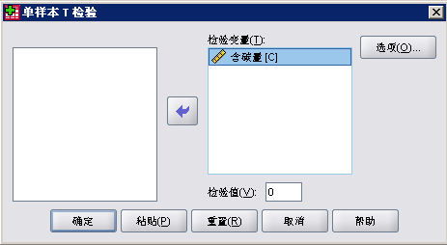
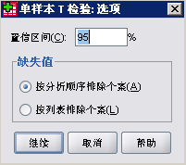
●Test Variables：用于选入需要分析的变量。
●Test Value框：在此处输入已知的总体均值，默认值为0。
●Options：弹出Options对话框

Slide 17
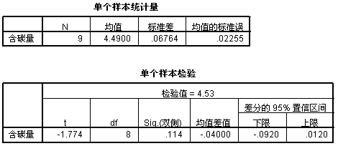
结果解读
1、单样本统计表
2、单样本t检验

Slide 18

3.4 独立两样本t检验
与单样本t检验的不同
1、比较内容不同
单样本t检验是检验样本均值和总体均值是否相等。而独立两样本t检验是检验两个独立样本的均值是否相等。
2、假设不同
在独立两样本t检验中，H0为假设两样本均值相等。H1为假设两样本均值不相等。

Slide 19
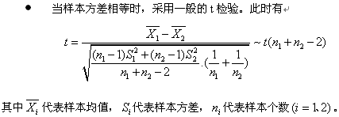
3、统计量计算不同

Slide 20
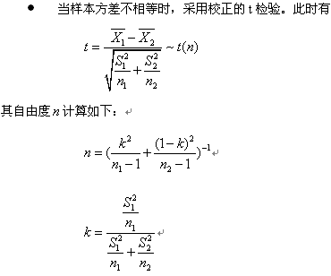

Slide 21
◆注意
1、两样本必须是独立的。
2、样本来自的总体要服从正态分布。
3、在进行独立两样本t检验之前，要通过F检验来看两样本的方差是否相等。从而选取恰当的统计方法。

Slide 22
安眠葯疗效差别检验
设有甲、乙两种安眠药，比较它们的治疗效果。以X表示失眠病人服从甲药后睡眠时间延长的时数；用Y表示服乙药后睡眠时间延长的时数。现在独立观察16个病人，其中8人服甲药，另8人服乙药，延长时数如表所示。
假设X与Y都服从正态分布。试问，这两种药的疗效有无显著差异。

Slide 23
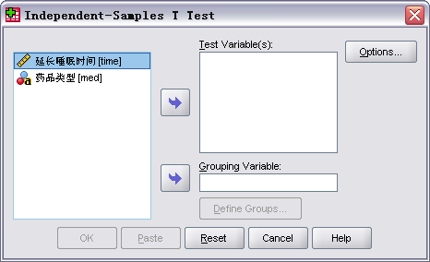
执行【Analyze】/【Compare Means】/【Independent-Sample T Test】命令，弹出下图所示对话框。

Slide 24
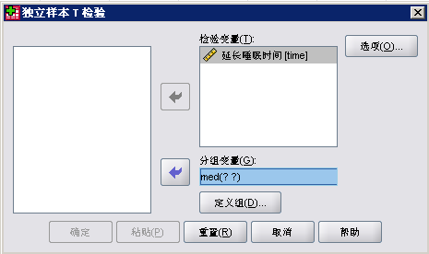
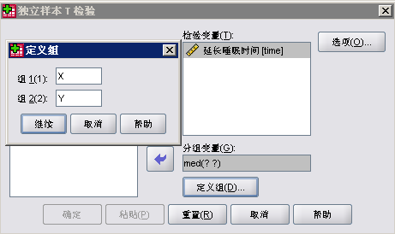
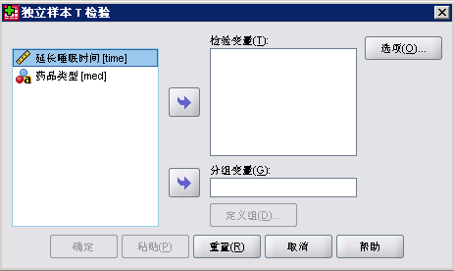

Slide 25
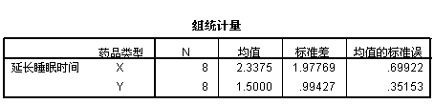
结果解读
1、分组统计量

Slide 26
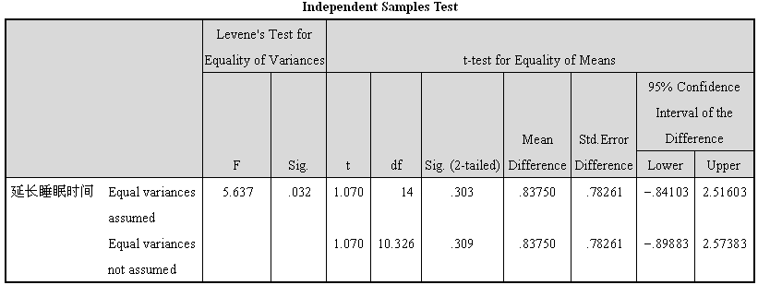
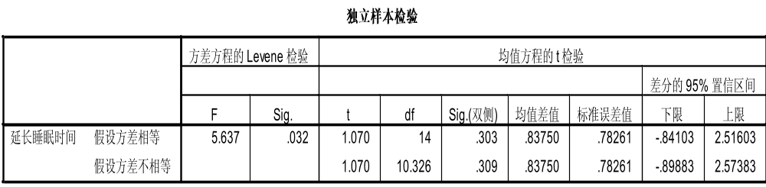
2、独立两样本t检验
方差齐次性检验 t检验结果

Slide 27
3.5 配对样本t检验
原理概述
1、配对样本t检验是配对设计的样本差数的均值同总体均值0比较的t检验。
2、配对样本t检验是针对配对数据的t检验。其检验方法是首先求出每对样本的差值，然后比较样本差值的均值和总体均值0之间的关系。
如果两组数据没有差别，那么其样本差值的均值应该在0附近波动。否则为两组数据是有差别的。这种方法的本质就是在对配对样本的差值同总体均值0做单样本t检验。

Slide 28
◆注意
单样本t检验和独立两样本t检验样本内部数据的顺序是可以任意调换。而配对样本t检验的样本必须是一一对应的。样本内数据的顺序不能随意交换顺序。

Slide 29
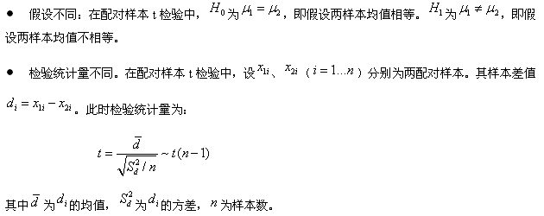
配对样本t检验的不同之处

Slide 30
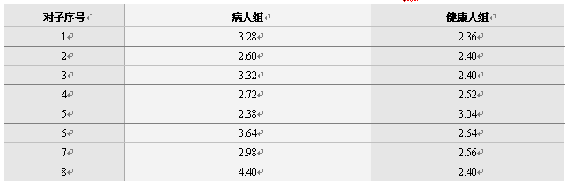
慢性气管炎病人与健康人血液胆碱酯酶活性测定
慢性支气管炎病人血液中胆碱酯酶活性常常偏高。某高校将同性别同年龄的病人与健康人配成8对，能否通过测量值作出结论认为病人血液中胆碱酯酶活性的确比健康人偏高？

Slide 31
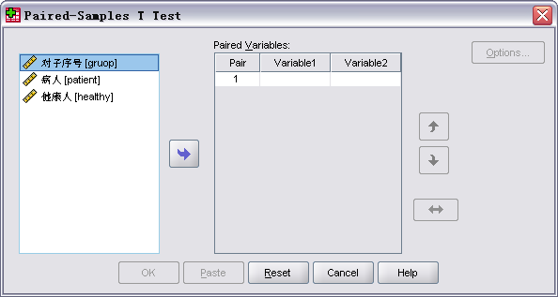
执行【Analyze】/【Compare Means】/【Paired-Sample T Test】命令，弹出如下图所示对话框。

Slide 32
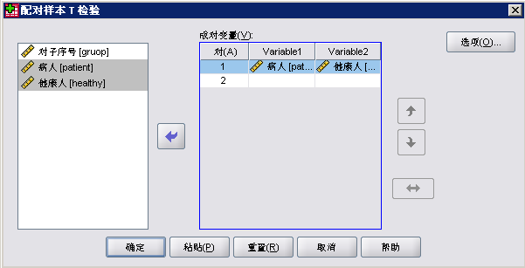

Slide 33


结果解读
1、分组统计量
2、配对结果相关分析

Slide 34
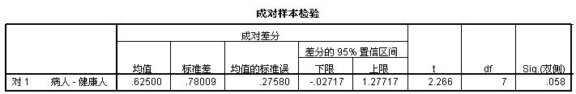
3、配对样本t检验

Slide 35
实验
序号新教学方法原教学方法
1、为了研究两种教学方法的效果。选择了6对智商、年龄、阅读能力、家庭条件都相同的儿童进行了实验。结果（测试分数）如下：
问：能否认为新教学方法等于（优于）原教学方法？
序号 | 新教学方法 | 原教学方法
1 2 3 4 5 6 | 83 69 87 93 78 59 | 78 65 88 91 72 59

Slide 36
2、对某校学生的抽样调查数据如下表。
编号 | 性别 | 身高(厘米) | 体重(千克)
1 | 男 | 176 | 47.5
2 | 男 | 155 | 37.8
3 | 男 | 154.6 | 38.6
4 | 男 | 161.5 | 41.6
5 | 男 | 161.3 | 43.3
6 | 女 | 158 | 47.3
7 | 女 | 161 | 47.4
8 | 女 | 162 | 47
9 | 女 | 154.3 | 38.8
10 | 女 | 144 | 33.8
问：（1）男性的身高与女性的身高是否相等？
（2）学生的体重是否等于45公斤？

Slide 37
1.双样本T检验（Independent-Samples T Test过程）
分别测得14例老年性慢性支气管炎病人及11例健康人的尿中17酮类固醇排出量（mg/dl）如下，试比较两组均数有无差别。
病 人 | 2.90 5.41 5.48 4.60 4.03 5.10 4.97 4.24 4.36 2.72 2.37 2.09 7.10 5.92
健康人 | 5.18 8.79 3.14 6.46 3.72 6.64 5.60 4.57 7.71 4.99 4.01

Slide 38
2.成对样本T检验（Paired-Samples T Test过程）
某单位研究饲料中缺乏维生素E与肝中维生素A含量的关系，将大白鼠按性别、体重等配为8对，每对中两只大白鼠分别喂给正常饲料和维生素E缺乏饲料，一段时期后将之宰杀，测定其肝中维生素A含量（μmol/L）如下，问饲料中缺乏维生素E对鼠肝中维生素A含量有无影响？
大白鼠对别 | 肝中维生素A含量（μmol/L）
 | 正常饲料组 | 维生素E缺乏饲料组
1 2 3 4 5 6 7 8 | 37.2 20.9 31.4 41.4 39.8 39.3 36.1 31.9 | 25.7 25.1 18.8 33.5 34.0 28.3 26.2 18.3

